Slide 1
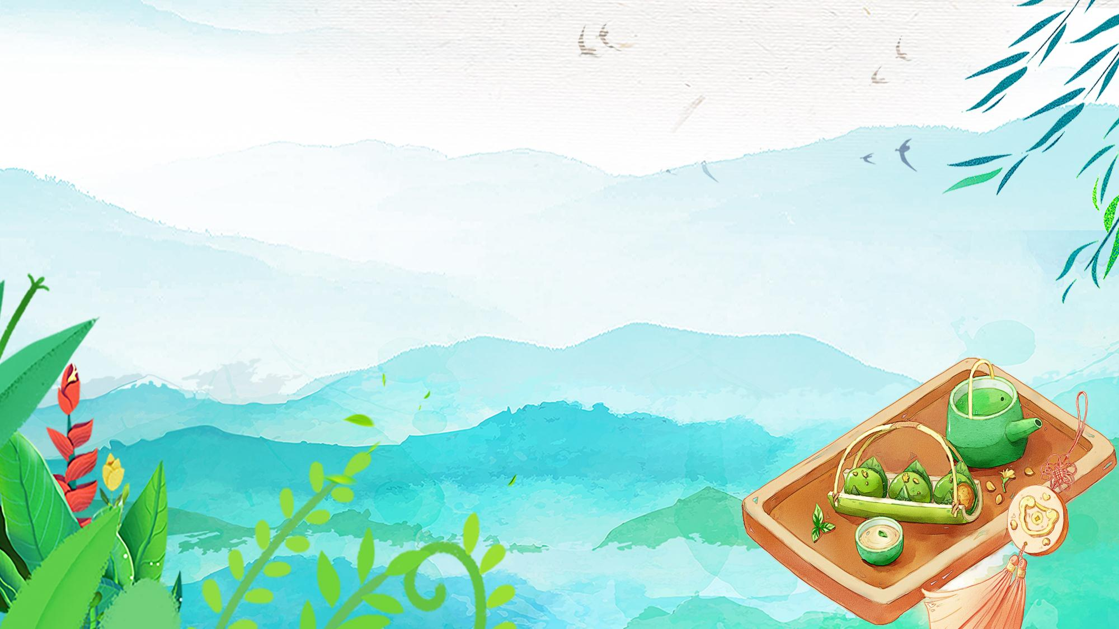
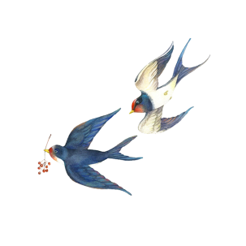
清明节假期安全教育
清明时节/烟雨纷纷

Slide 2
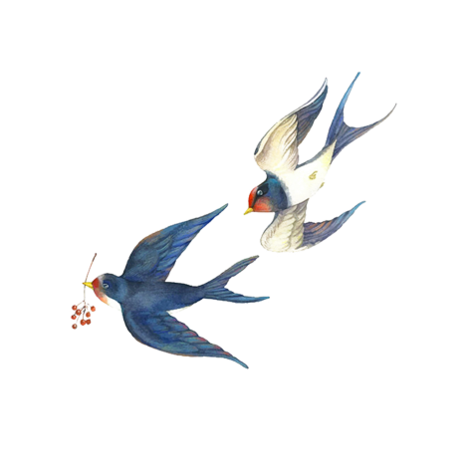
放假期间安全问题不容忽视！！！

Slide 3
捌
柒
陆
伍
肆
叁
贰
壹
目录
其他意外伤害
饮食安全
居家安全
假期防溺水
出行交通安全
祭扫森林防火
防疫安全
清明节简介

Slide 4
清明节简介
壹
safety education of qingming holiday safety education of
qingming holiday safety education of qingming
节日PPT模板 http:// www.PPT818.com/jieri/

Slide 5
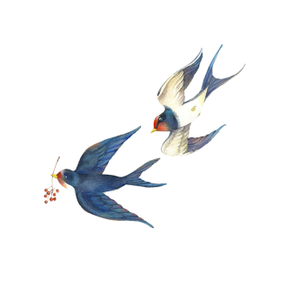
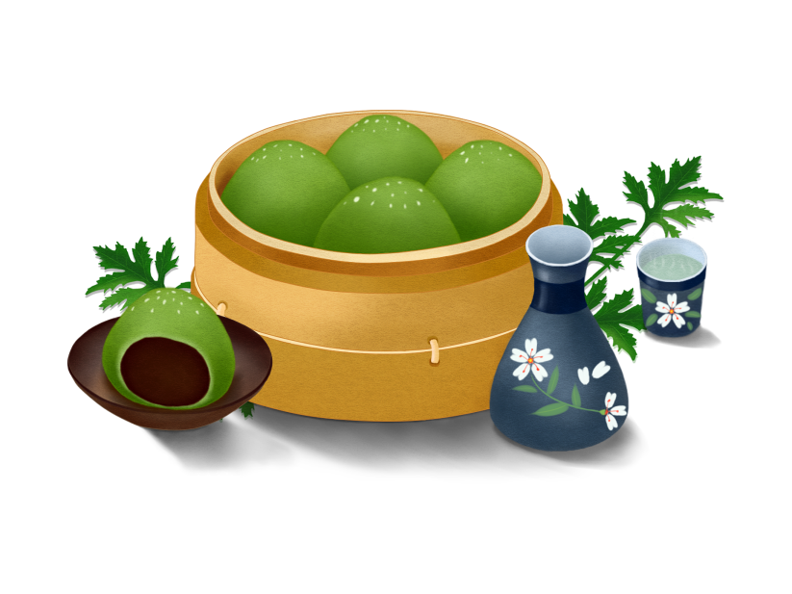
清明节的由来
清明节已有2500多年历史，古时又叫踏青节、行清节、三月节、祭祖节、扫墓节、扫坟节、植树节、鬼节等。它与七月十五的中元节、十月初一的寒衣节，并称为中国三大著名“鬼节”。节期在仲春与暮春之交。是二十四节气之一。在二十四个节气中，既是节气又是节日的只有清明。

Slide 6
清明节的传说
据历史记载，在春秋时代，晋国公子重耳逃亡在外，生活艰苦，跟随他的介子推不惜从自己的腿上割下一块肉让他充饥。后来，重耳回到晋国，做了国君（即晋文公，春秋五霸之一），封赏所有跟随他流亡在外的随从。但介子推拒绝接受封赏，带着母亲隐居绵山。晋文公无计可施，只好放火烧山。他想，介子推孝顺母亲,一定会带着老母出来，谁知这场大火却把介子推母子烧死了。为了纪念介子推，晋文公下令每年的这一天，禁止生火，家家户户只能吃生冷的食物。

Slide 7
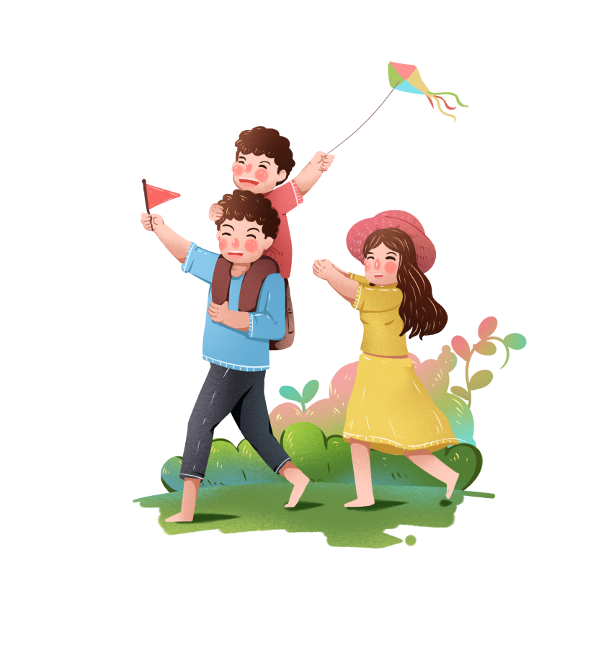
清明节的习俗
蹴鞠
荡秋千
插柳
扫墓
踏青
打马球

Slide 8
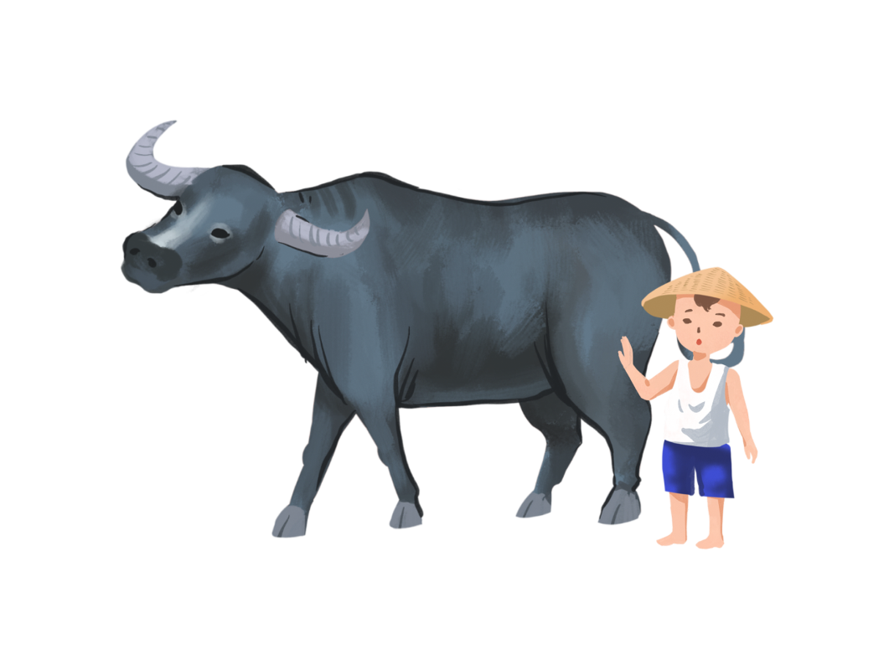
诗人笔下的清明
清明时节雨纷纷，路上行人欲断魂。
——杜牧《清明》
素衣莫起风尘叹，犹及清明可到家。
——陆游《临安春雨初霁》
燕子来时新社，梨花落后清明。
——晏殊《破阵子·春景》

Slide 9
防疫安全
贰
safety education of qingming holiday safety education of
qingming holiday safety education of qingming

Slide 10
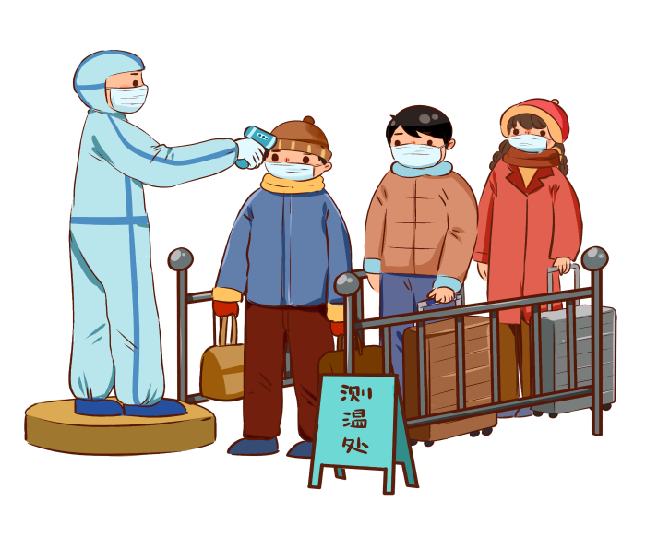
防疫安全
1
勤洗手、不随地吐痰、打喷嚏时要主动捂住口鼻，不让飞沫溅到旁人。养成良好的个人生活卫生习惯。
减少或避免接触感染源，尽量少到拥挤的公共场所停留，到公共场合，尽量做到戴口罩。
2
3
随着季节的变化，及时增减衣物，注意保暖，防止受凉
4
均衡饮食、多喝白开水，适当吃些水果

Slide 11
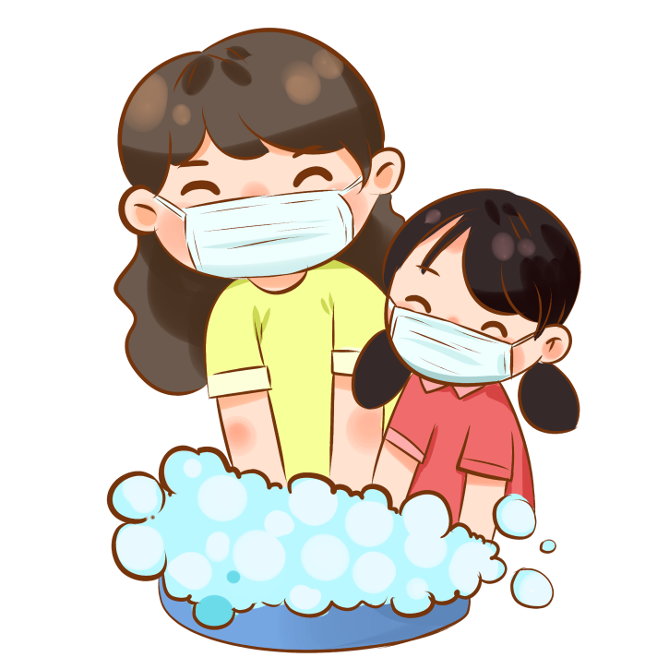
防疫安全
5
适量运动、充足休息，避免过度疲劳。保持良好的身体状况。
6
必要时可注射流感疫苗，以增强机体免疫力。希望同学们能做好疾病预防，保持健康的身体！
7
如果不幸感染了流感病毒，可以遵从医嘱服用药物。
8
保证足够的睡眠

Slide 12
祭扫森林防火
叁
safety education of qingming holiday safety education of
qingming holiday safety education of qingming

Slide 13
森林防火“十不准”
1.不准烧荒烧垦、烧荒积肥、烧田埂草。
2.不准上坟时烧纸、烧香、放鞭炮、放孔明灯。
3.不准在林区吸烟。
4.不准在野外烧蜂、烧蚂蚁、烧火驱兽和使用火铳枪械狩猎。
5.不准夜间在林区点火把照明行路。
6.不准炼山造林或烧木炭。
7.不准痴、呆、精神病患者、小孩进入林区。
8.不准见火不报不救。
9.不准在林区烤火取暖、生火野炊。
10.不准破坏森林防火宣传牌、瞭望台。

Slide 14
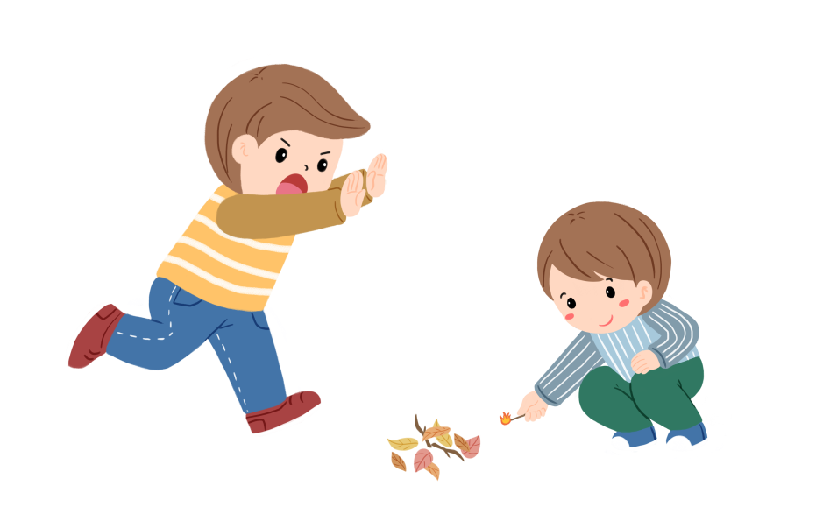
造林炼山“五不烧”
1.未经批准不烧；
2.未开好防火线不烧；
3.未准备好打火工具不烧；
4.刮风、高温、干旱天气不烧；
5.无人看守不烧。

Slide 15
文明祭扫
文明祭祀，改变焚香烧纸、燃放爆竹等传统祭祀方式，倡导以网络祭祀、鲜花祭扫、踏青遥祭、植树缅怀等方式；如果一定要烧纸，要到指定区域。
进行祭祀扫墓时，最好别抽烟、更不能乱丢烟头，特别是山区。
进行祭祀扫墓时，严禁占用、堵塞安全出口、疏散通道和消防车通道。
一旦发现火灾，要及时拨打119报警。

Slide 16
出行交通安全
肆
safety education of qingming holiday safety education of
qingming holiday safety education of qingming

Slide 17
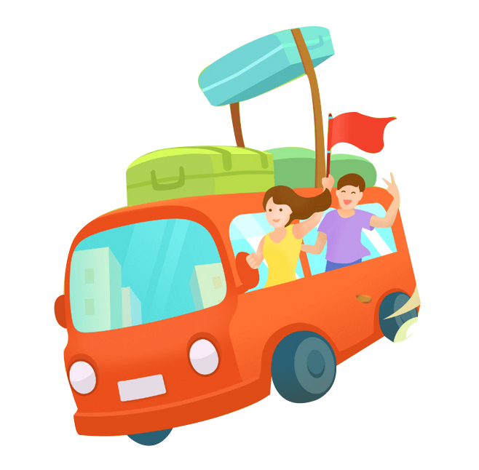
出行交通安全
出行前要关注天气变化、道路交通管控等情况，加强风险评估，合理规划线路。清明节期间交通拥堵，注意交通安全，自觉遵守交通法规。

Slide 18
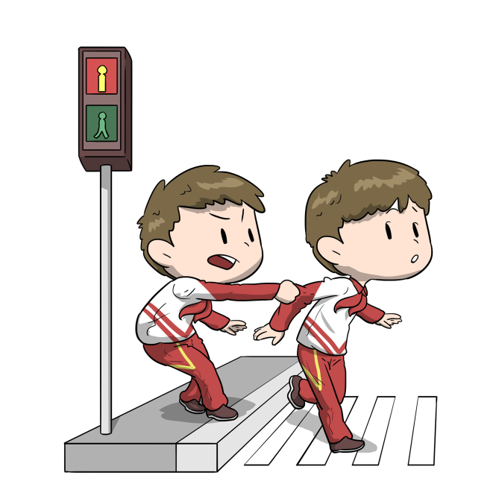
出行交通安全
不得在马路上嬉戏、打闹，不穿越、攀登道路隔离栏。
横过马路要牢记“一停、二慢、三通过”，要做到不与机动车抢行。
不乘坐“三无”车辆（无驾驶证、无行驶证、无保险），更不准骑自行骑车上路。

Slide 19
假期防溺水
伍
safety education of qingming holiday safety education of
qingming holiday safety education of qingming

Slide 20
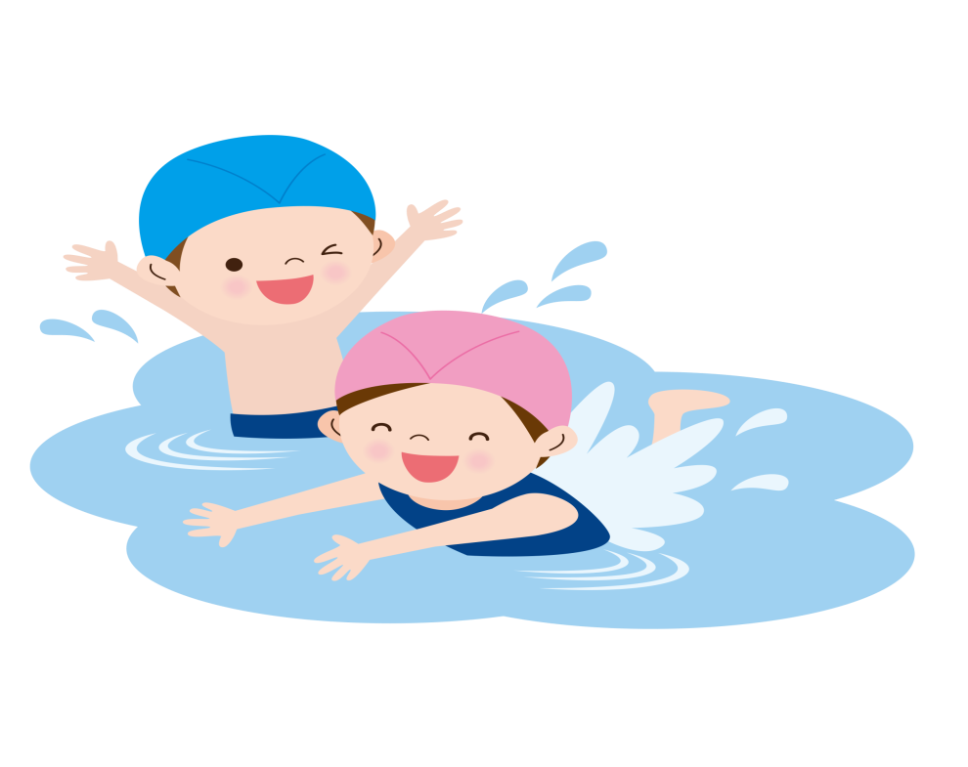
假期防溺水
春暖花开，天气渐热。学生不擅自到江、河、池塘、水库边玩耍，更不能私自下水游泳，在正规游泳池游泳也需要
大人陪伴监护，做到防溺水
“四不要”和“六不准”。

Slide 21
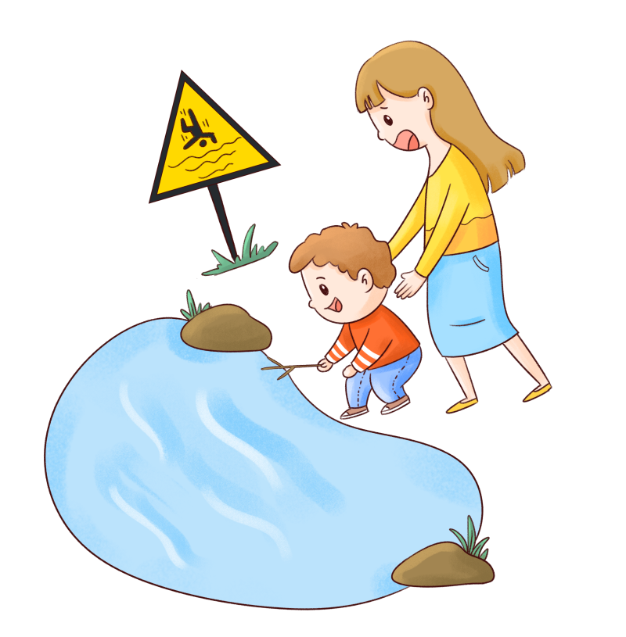
防溺水“四不要”
1、不要在没有家长陪同下私自下水游泳；
2、不要在未设置警示标识的水域游泳；
3、不要在没有安全保障的地方和野外的水源地游泳；
4、不要在上下学的途中和假期在水源周边戏水。

Slide 22
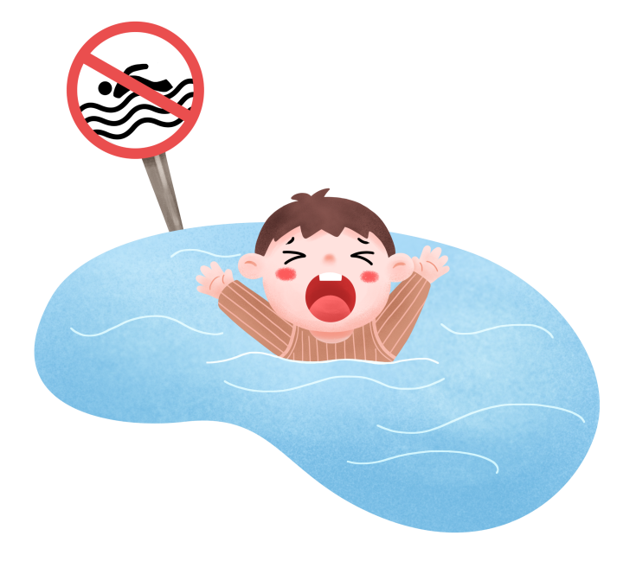
防溺水“六不准”
1、不准学生私自下河游泳；2、不准擅自与他人结伴游泳；3、不准学生在无家长或老师带领的情况下游泳；
4、不准学生在无安全设施、无救护人员的水域游泳；
5、不准到不熟悉的水域游泳；
6、不准不会水性的学生私自下水施救。

Slide 23
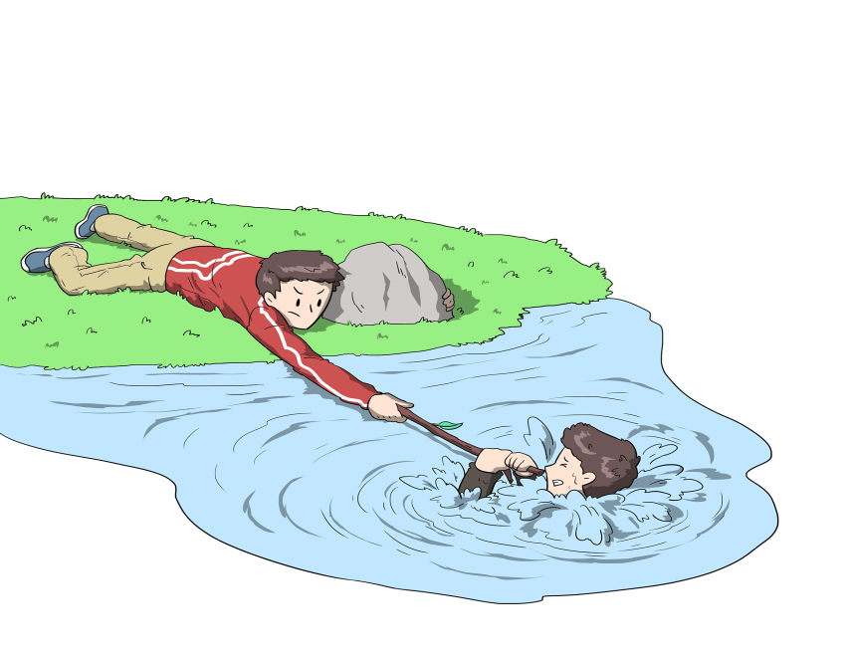
溺水时的自救方法
1.不要慌张，发现周围有人时立即呼救；
2.放松全身，让身体飘浮在水面上，将头部浮出水面，用脚踢水，防止体力丧失，等待救援；
3.身体下沉时，可将手掌向下压；
4.如果在水中突然抽筋，又无法靠岸时，立即求救。如周围无人，可深吸一口气潜入水中，伸直抽筋的那条腿，用手将脚趾向上扳，以解除抽筋。

Slide 24
居家安全
陆
safety education of qingming holiday safety education of
qingming holiday safety education of qingming

Slide 25
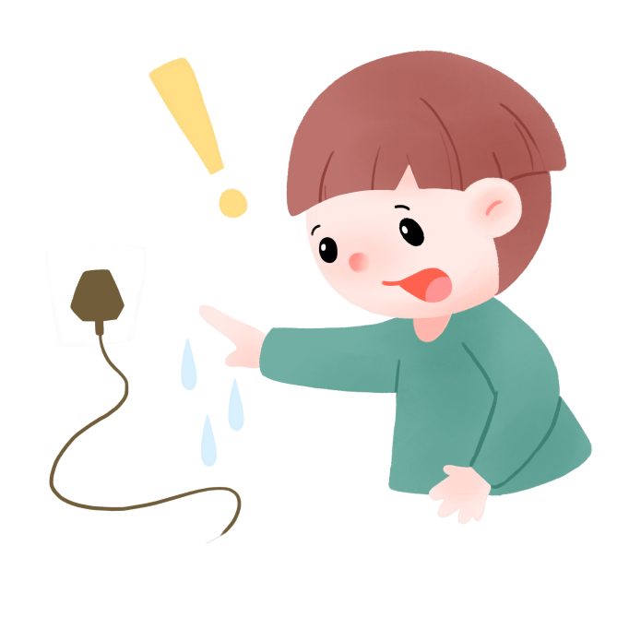
用电安全
现代家庭，随着生活水平不断提高，家庭中的电器也越来越多，给我们学习、生活带来了好多方便及乐趣。但是，如果我们没有掌握一定的用电知识，不注意用电安全，就会很危险。所以，我们不要出于好奇，
自行拆卸、维修电器，不要私自拉或乱接电线和随意
拆装电器。使用和操作电器要注意不能湿水，
一旦电器出现故障，应立即截断电源。

Slide 26
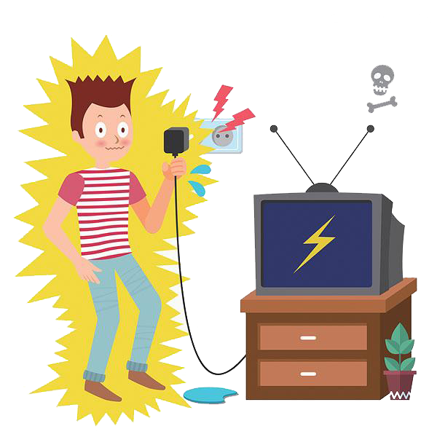
用电安全
1、家里的插座、插头不能乱动。
2、全家外出时要切断家里的总电源。
3、不私自拆卸、维修电器。
4、使用和操作电器要注意不能有湿水。
5、一旦出现电器故障，立即截断电源。

Slide 27
居家人身安全
远离阳台、窗台等危险区域，不随意攀爬，防止坠落。
严禁高空抛物，不要从阳台上往楼下扔东西，影响环境卫生，还可能砸伤楼下的行人。
严防各种形式的通讯网络诈骗，拒绝任何形式的上门推销和电话联系推销消毒物品，独自在家时不要随意给陌生人开门。

Slide 28
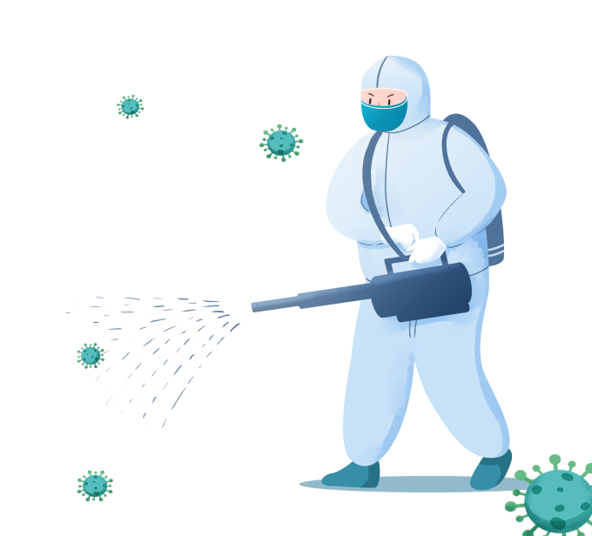
消毒安全
1、大多数家庭储备了酒精、84消毒液等消毒物品，存放的位置要避免高温，严禁接触火源。严格按照使用说明进行消毒，做到消毒并保证安全。
2、使用时也要注意防火，清理周边可燃物，酒精不能靠近明火、热源，也不要在室内喷洒使用，酒精喷雾无法消毒室内空气，且喷洒造成浓度太高
遇明火有闪燃风险。
3、84消毒液不能与洁厕灵（成分为盐酸）混用，反应生成的氯气有毒。家里消毒时要保持通风，以上消毒物品都不易储备太多，买小瓶装，用后盖好，使用时戴好手套。

Slide 29
饮食安全
柒
safety education of qingming holiday safety education of
qingming holiday safety education of qingming

Slide 30
饮食安全
不到小摊上买“三无”食品，不吃过期、变质的食品。
不喝酒精类饮料。
1
2
过凉的水和食物都应该在常温下放5－10分钟再吃，尤其是在感觉特别热的时候，不能马上吃太凉的东西。
3
4
吃水果之前要洗净，必要时可以在冷水中泡半个小时，然后冲洗干净再吃。

Slide 31
其他意外伤害
捌
safety education of qingming holiday safety education of
qingming holiday safety education of qingming

Slide 32
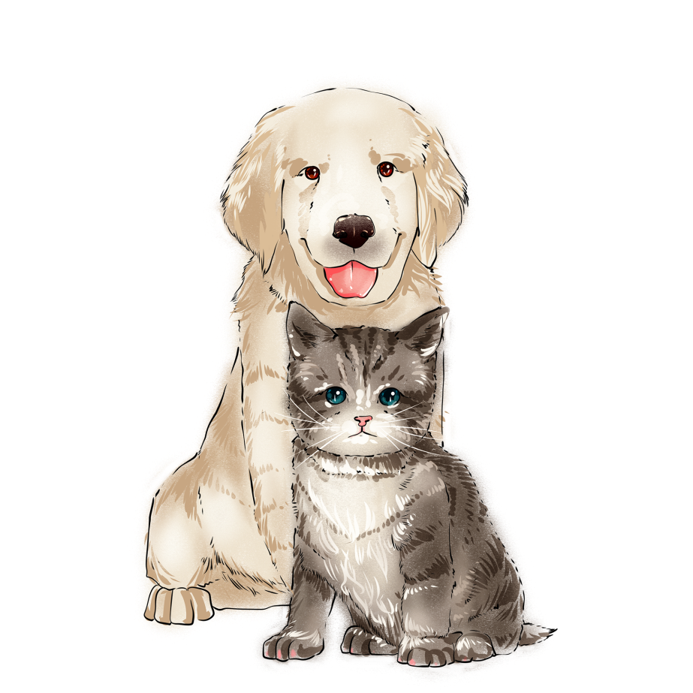
春躁-谨防动物咬伤
1. 不要单独与宠物待在一起。
2. 不要挑逗动物，特别是在它进食的时候，很多咬伤都是在嬉戏打闹中发生的。
3. 猫狗等动物烦躁不安、恐惧时，尽量不要用手去抚慰它。猫、狗在生理期和怀孕期间也很容易伤人，要尽量与其保持距离。
4. 路上要远离流浪的猫、狗，并避开动物较多的地方。
5. 一旦发现有危险的动物，要及时告诉家长。

Slide 33
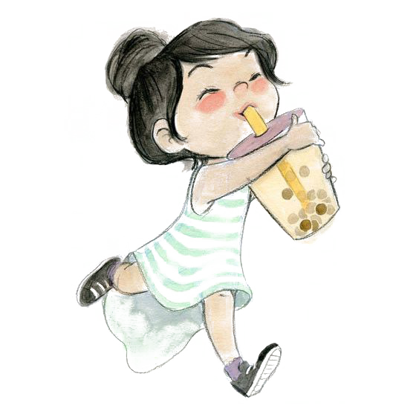
谨防异物入体
不要边跑边吃东西
不能将异物塞入身体有孔的地方；
如嘴巴，鼻孔等
要安静地坐着或站着吃东西，不可边跑边吃。

Slide 34
清明节假期安全教育
清明时节/烟雨纷纷

